Slide 1
Python模块与包
人生苦短，我学Python!

Slide 2
Python模块
Python包

Slide 3
掌握如何导入模块
了解如何自定义模块

Slide 4
了解并导入模块
01

Slide 5

什么是模块
Python 模块(Module)，是一个 Python 文件，以 .py 结尾. 模块能定义函数，类和变量，模块里也能包含可执行的代码.
模块的作用: python中有很多各种不同的模块, 每一个模块都可以帮助我
们快速的实现一些功能, 比如实现和时间相关的功能就可以使用time模块
我们可以认为一个模块就是一个工具包, 每一个工具包中都有各种不同的
工具供我们使用进而实现各种不同的功能.

Slide 6

模块的导入方式
模块在使用前需要先导入 导入的方式如下:
import 模块名
from 模块名 import 功能名
from 模块名 import *
import 模块名 as 别名
from 模块名 import 功能名 as 别名

Slide 7
import模块名
基本语法：
案例：导入time模块
import 模块名
import 模块名1，模块名2
模块名.功能名()
# 导入时间模块
import time
print("开始")
# 让程序睡眠1秒(阻塞)
time.sleep(1)
print("结束")

Slide 8
from 模块名 import 功能名
基本语法：
案例：导入time模块中的sleep方法
from 模块名 import 功能名
功能名()
# 导入时间模块中的sleep方法
from time import sleep
print("开始")
# 让程序睡眠1秒(阻塞)
sleep(1)
print("结束")

Slide 9
from 模块名 import *
基本语法：
案例：导入time模块中所有的方法
from 模块名 import *
功能名()
# 导入时间模块中所有的方法
from time import *
print("开始")
# 让程序睡眠1秒(阻塞)
sleep(1)
print("结束")

Slide 10
as定义别名
基本语法：
案例：
# 模块定义别名
import 模块名 as 别名
# 功能定义别名
from 模块名 import 功能 as 别名
# 模块别名
import time as tt
tt.sleep(2)
print('hello')
# 功能别名
from time import sleep as sl
sl(2)
print('hello')

Slide 11
自定义模块
02

Slide 12
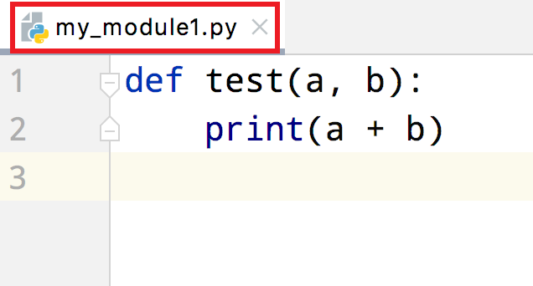
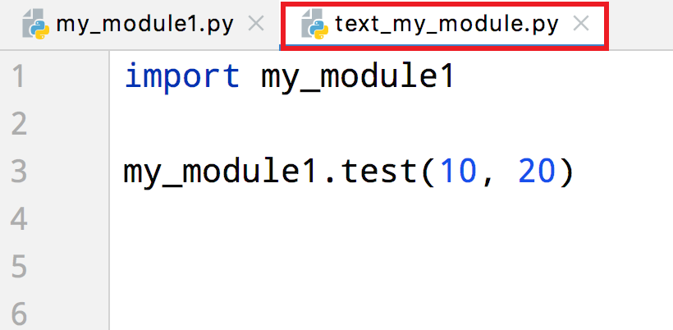

制作自定义模块
Python中已经帮我们实现了很多的模块. 不过有时候我们需要一些个性化的模块, 这里就可以通过自定义模块实现, 也就是自己制作一个模块
案例：新建一个Python文件，命名为my_module1.py，并定义test函数
注意:
每个Python文件都可以作为一个模块，模块的名字就是文件的名字.
也就是说自定义模块名必须要符合标识符命名规则

Slide 13
测试模块
在实际开发中，当一个开发人员编写完一个模块后，为了让模块能够在项目中达到想要的效果，
这个开发人员会自行在py文件中添加一些测试信息，例如，在my_module1.py文件中添加测试代码test(1,1)
问题:
此时，无论是当前文件，还是其他已经导入了该模块的文件，在运行的时候都会自动执行`test`函数的调用
解决方案：
def test(a, b):
print(a + b)
test(1, 1)
def test(a, b):
print(a + b)
# 只在当前文件中调用该函数，其他导入的文件内不符合该条件，则不执行test函数调用
if __name__ == '__main__':
test (1, 1)

Slide 14
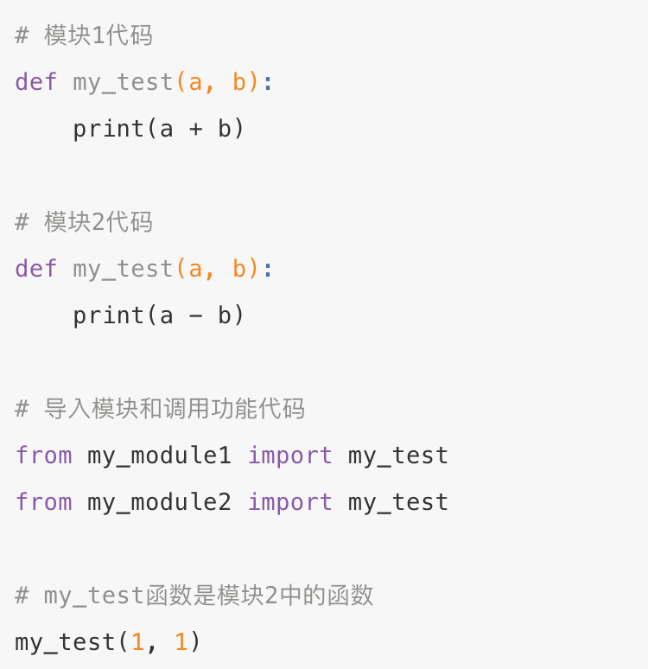
注意事项
注意事项：当导入多个模块的时候，且模块内有同名功能.
当调用这个同名功能的时候，调用到的是后面导入的模块的功能

Slide 15
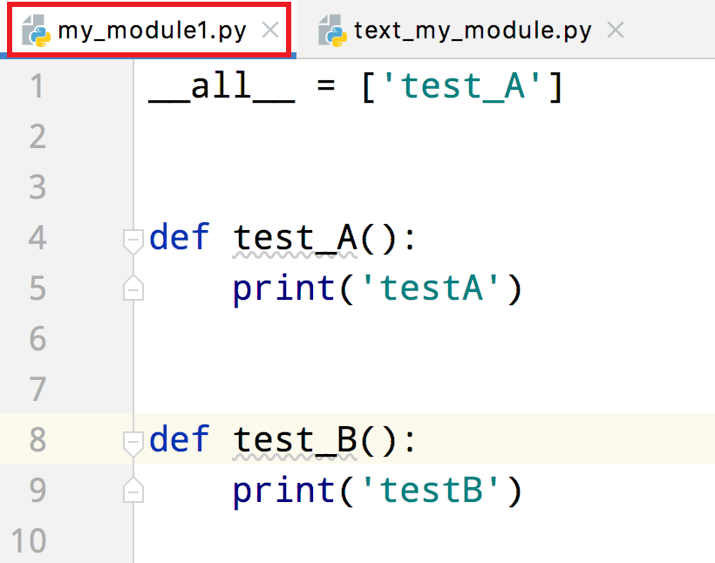
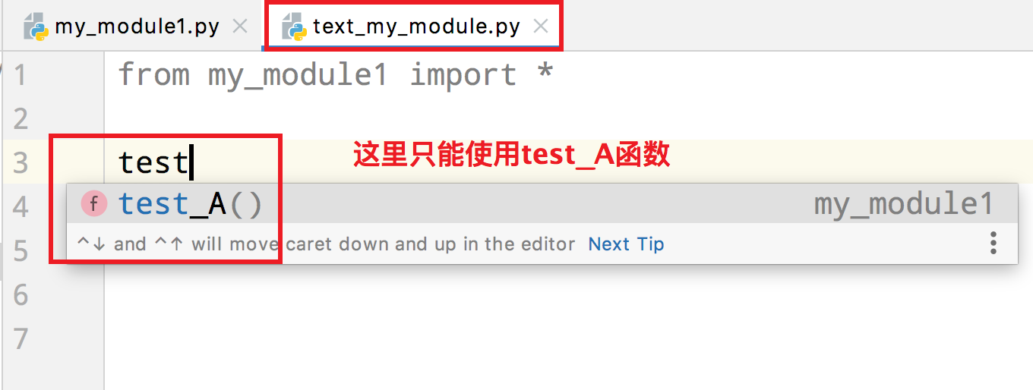
__all__
如果一个模块文件中有`__all__`变量，当使用`from xxx import *`导入时，只能导入这个列表中的元素

Slide 16
Python模块
Python包

Slide 17
知道如何制作包

Slide 18

什么是Python包
从物理上看，包就是一个文件夹，在该文件夹下包含了一个 __init__.py 文件，该文件夹可用于包含多个模块文件
从逻辑上看，包的本质依然是模块
包的作用:
当我们的模块文件越来越多时,包可以帮助我们管理这些模块, 包的作用就是包含多个模块，但包的本质依然是模块
my_module1
my_module4
my_module2
my_module5
__init__.py
Package包
my_module3
my_module6

Slide 19
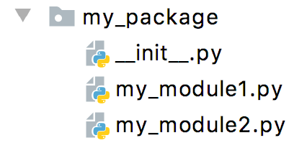
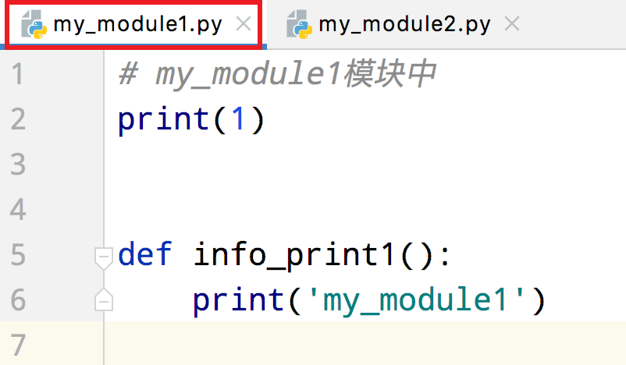
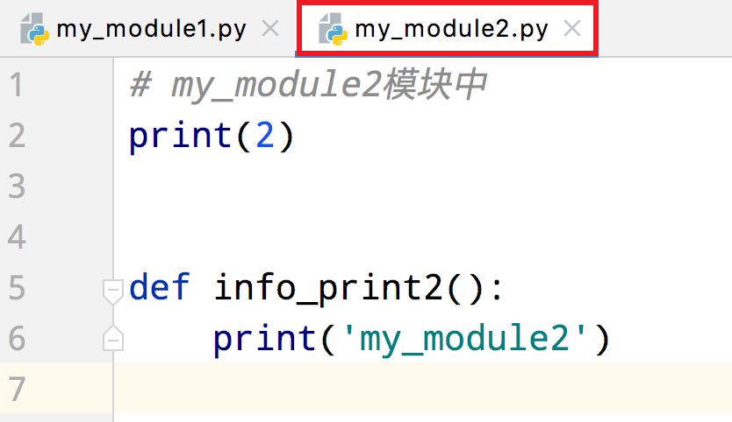
快速入门
步骤如下:
① 新建包`my_package`
② 新建包内模块：`my_module1` 和 `my_module2`
③ 模块内代码如下
Pycharm中的基本步骤:
[New] ➔ [Python Package] ➔ 输入包名 ➔ [OK] ➔ 新建功能模块(有联系的模块)
注意：新建包后，包内部会自动创建`__init__.py`文件，这个文件控制着包的导入行为

Slide 20
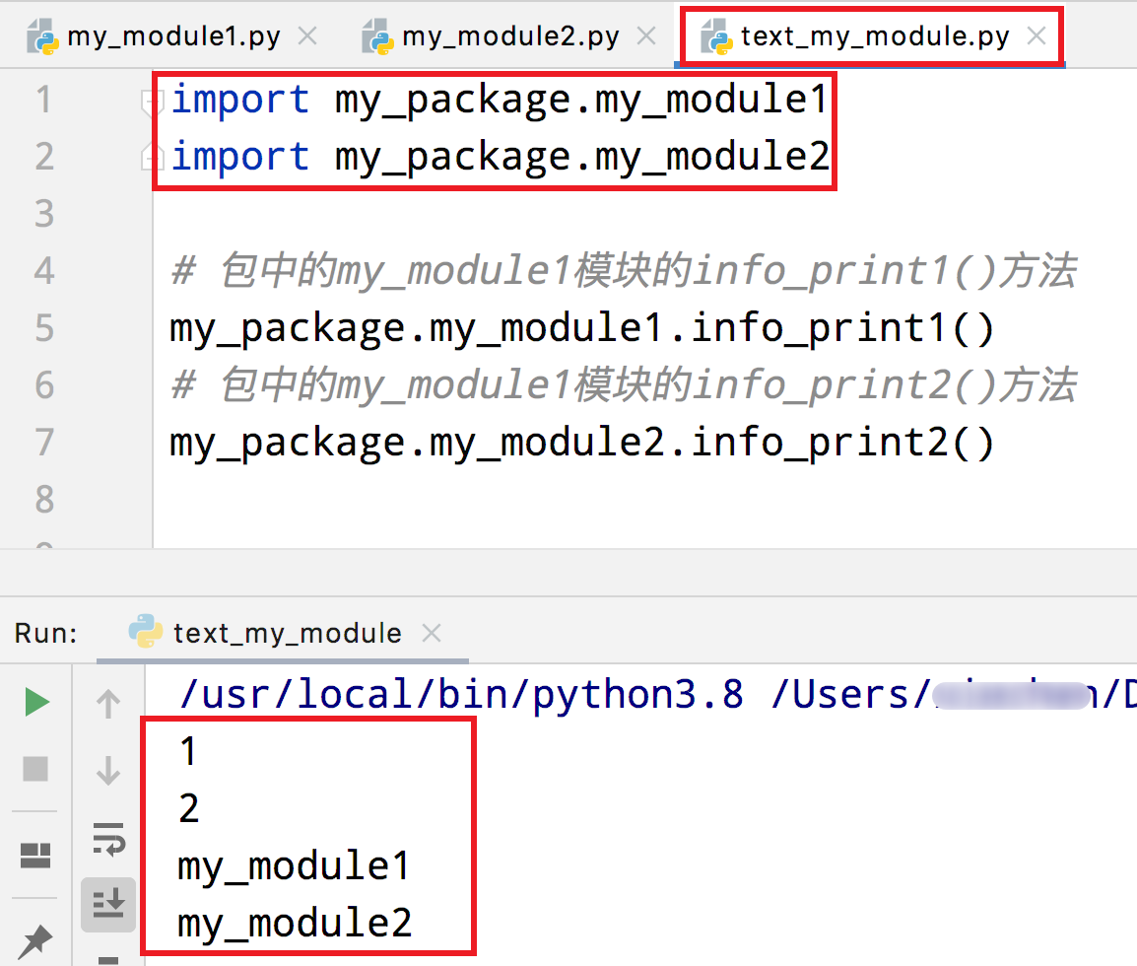
导入包
方式一：
import 包名.模块名
包名.模块名.目标

Slide 21
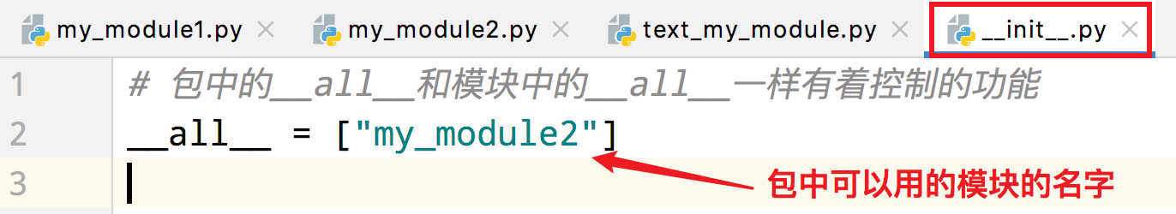
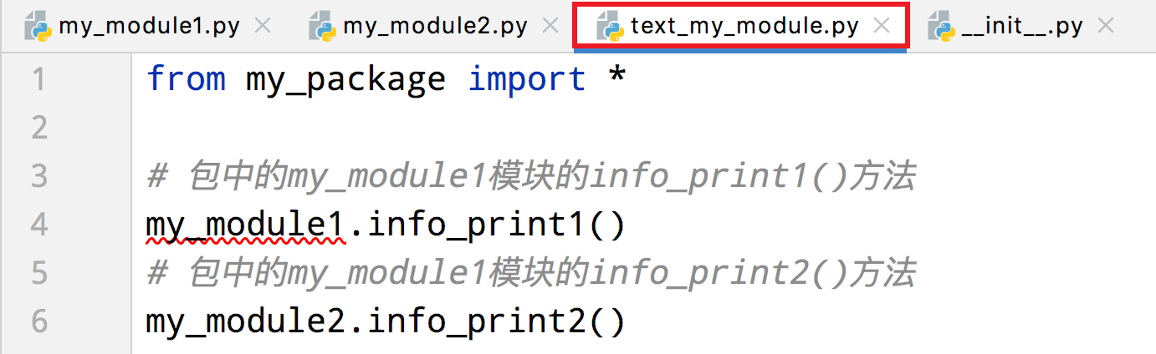
导入包
方式二：
注意：必须在`__init__.py`文件中添加`__all__ = []`，控制允许导入的模块列表
from 包名 import *
模块名.目标
my_module1报红证明不可用
注意:
__all__针对的是 from ... import *
这种方式对 ‘ import xxx ’ 这种方式无效

Slide 22
导入模块方法
  import 模块名
  from 模块名 import 目标
  from 模块名 import *
导入包
  import 包名.模块名
  from 包名 import *
  __all__ = [] ：允许导入的模块或功能列表

